Slide 1
Mise en place d’un dashboard sur la végétalisation

Slide 2
Contexte du projet
Méthodologie
Mise en œuvre
Conclusion et Perspectives
Présentation du projet
Technologies utilisées
Fonctionnalités et Démonstration
Idées pour reprendre le projet

Slide 3
1
Contexte du Projet
Présentation du projet

Slide 4
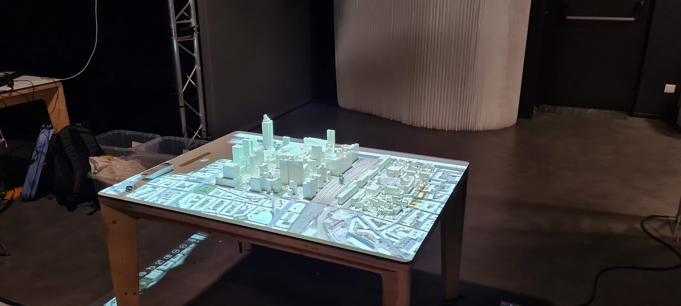
Contexte du projet
DatAgora: est un projet mené conjointement par Erasme, l’université de Lyon et le service Données de la Métropole.
Objectifs:
expérimenter de nouvelles modalités d’interaction, de médiation, de compréhension et d’aide à la décision autour et grâce à la donnée d’intérêt général.
Thématique:
végétalisation,
mobilité,
social….
Maquette augmentée du quartier Part-Dieu

Slide 5
Objectifs du projet
Objectifs:
Mettre en place un dashboard consultable pour la maquette.
Il doit être:
Modulable,
Réutilisable dans d’autres contextes,
Adaptable à tout type de données.
Thématique étudiée: végétalisation.
Contraintes:
Réplicabilité
Interopérabilité
Partage

Slide 6
2
Méthodologie
Téchnologies utilisées

Slide 7



Déroulement du projet
Méthodologie de travail: Scrum
Sprint 1
Sprint 2
Sprint 3
Sprint 4 & 5
Sprint 6
Sprint 7
Cadrage du projet
Mise en place de la maquette du dashboard
Mise en place d’un serveur web
Intégration du notebook sur une page web
Finalisation du projet
Mise à jour des données en temps réel
Choix du sujet
la methodologies de travail
Choix des technologies
Implémentation de differentes dataviz
Définition des paramètres du dashboard
Mise en place de websockets
Chargement des données pour allimenter le dashboard
Finalisation des différentes fonctionnalités
Documentation
Réutilisation et développements complémentaires

Slide 8

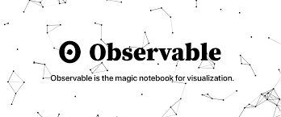
Technologies utilisées pour la visualisation
Caractéristiques de D3.js
A propos de d3.js
D3.js avec observable
Nous avons utilisé d3.js avec les notebooks observables
D3.js est une bibliothèque JavaScript open source développée par Mike Bostock pour créer des visualisations de données interactives personnalisées dans le navigateur Web à l' aide de SVG, HTML et CSS.
Les notebooks observables sont basés sur la librairie d3.js
-fournissent un ensemble de graphes réactifs
-l’ordre des cellules est sans influences sur les calculs effectués.
- Utilise les normes du web
- Data driven
- Manipulation DOM
- Différent type de visualisations
- Visualisation personnalisée
- Interaction et animation

Slide 9

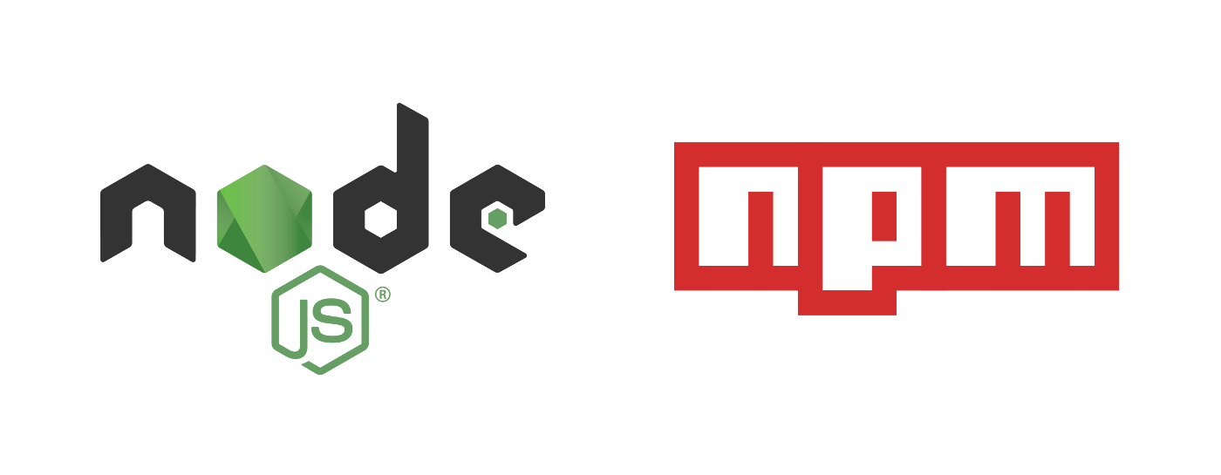

Technologies utilisées pour le serveur
Caractéristiques de node.js
A propos de node.js
npm
Nous avons utilisé node.js avec le package ws
node.js est une plateforme JavaScript open source orientée vers les applications réseau événementielles hautement concurrentes, créé par Ryan Dahl en 2009
De très nombreux modules existent pour l’ensemble des besoins serveur, en l’occurrence pour le développement d’un websocket server nous avons retenu ws
- Technologie back-end
- Ecosystème javascript
- Gestion des paquets npm

Slide 10
3
Mise en œuvre
Fonctionnalités et Démonstration

Slide 11
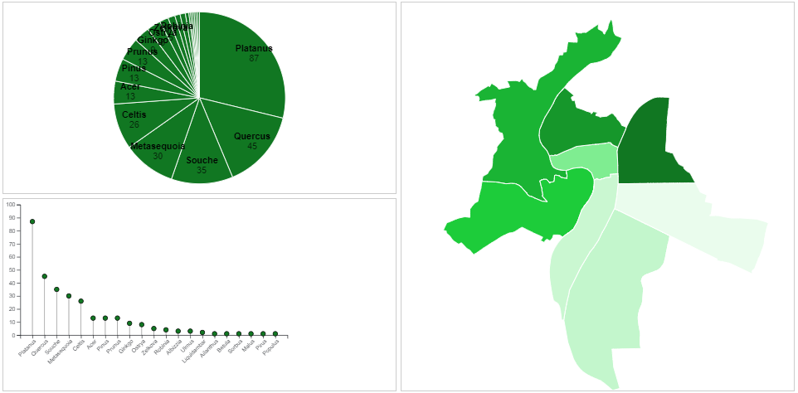
Fonctionnalités du dashboard
-Choisir les paramètres du dashboard
-Enregistrer les paramètres
-Initialiser le dashboard
-Ajouter des vues horizontales ou verticales
-Associer données et viz
-Passer en full screen le dashboard
-Choix des couleurs pour chaque graphe
-Choisir le nombre maximum de viz

Slide 12
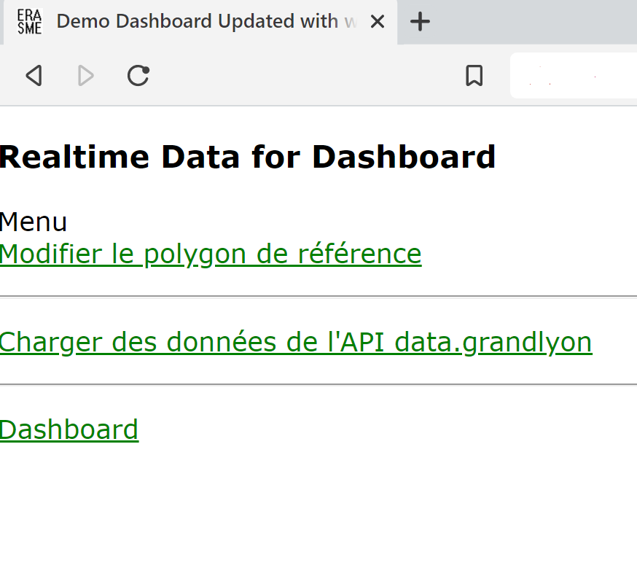

Fonctionnalités du serveur
-Sélection du polygone de référence
-Chargement de données de l’API data.grandlyon
-Intégration du dashboard Observablehq
-Préparation des données
-Websockets pour servir les données

Slide 13
4
Conclusion et perspectives

Slide 14
Poursuite du projet:
-Connecter le notebook dashboard avec la maquette Datagora
-Ajouter d’autres visualisations et d’autres données
-Ajouter plus d’interactivité (drill down, …)
-Enregistrement des calculs intermédiaires
-Authentification des websockets

Slide 15
Merci de votre attention
QUESTIONS / REPONSES

Slide 16
Annexes Websocket server
Fonctionnalités
Sélection du polygone de référence
Chargement de données de l’API data.grandlyon
Intégration du dashboard Observablehq
Préparation des données
Websockets pour servir les données
Deux possibilités :
Définition du polygone de référence à partir des cordonnées d’un rectangle
Chargement d’un fichier JSON décrivant le polygone

Slide 17
Websocket server
Fonctionnalités
Sélection du polygone de référence
Chargement de données de l’API data.grandlyon
Intégration du dashboard Observablehq
Préparation des données
Websockets pour servir les données
Récupération des données utilisées provenant de data.granlyon.com à l’aide de l’API WFS. Format GeoJSON dans le système de projection EPSG3946 :
Arbres d'alignement de la Métropole de Lyon
Parcs et Jardins de la Métropole de Lyon
Classification des espaces végétalisés et artificialisés - production Corine Land Cover pour la Métropole de Lyon

Slide 18
Websocket server
Fonctionnalités
Sélection du polygone de référence
Chargement de données de l’API data.grandlyon
Intégration du dashboard Observablehq
Préparation des données
Websockets pour servir les données
Trois solutions avec Observablehq :
IFrame
Runtime Javascript
Runtime React

Slide 19
Websocket server
Fonctionnalités
Sélection du polygone de référence
Chargement de données de l’API data.grandlyon
Intégration du dashboard Observablehq
Préparation des données
Websockets pour servir les données
Calculs et génération des données par le serveur :
Polygone de référence
Surface d’un polygone
Point dans ou en dehors d’un polygone
Génération des données au format JSON pour les websockets

Slide 20
Websocket server
Fonctionnalités
Sélection du polygone de référence
Chargement de données de l’API data.grandlyon
Intégration du dashboard Observablehq
Préparation des données
Websockets pour servir les données
Cinq routes mises en place :
Polygone de référence
Alignements d’arbre du polygone de référence avec surface couronne
Parcs et jardins du polygone de référence
Données GéoJSON des arrondissements de Lyon (projection WFS84)
Espaces végétalisées des arrondissements de Lyon

